Slide 1
Пример образовательной программы МДОАУ «Детский сад …. г. Орска» разработанной на основании ФОП ДО
Попелыш Н.Ю. старший воспитатель МДОАУ « Детский сад № 38 г. Орска»

Slide 2
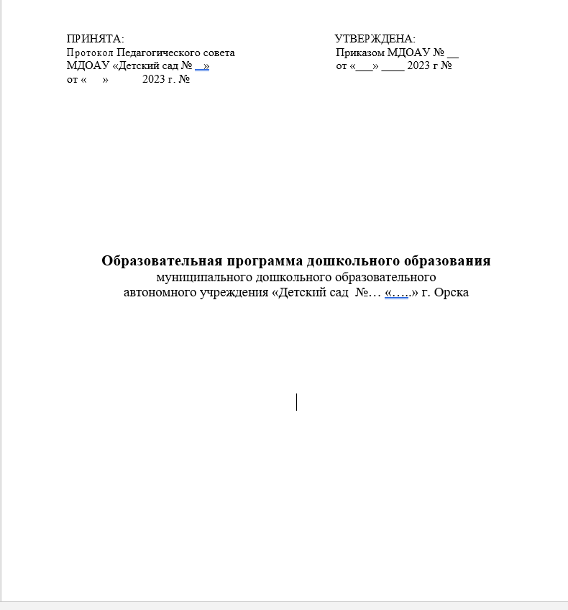
Титульный лист ОП

Slide 3
Структура ОП
Целевой раздел
Содержательный
Организационный
Каждый раздел образовательной программы содержит часть формируемую участниками образовательных отношений ДОО
Дополнительный раздел Программы (текст краткой презентации Программы)

Slide 4
Целевой раздел
Пояснительная записка
Цели и задачи реализации Программы
Принципы и подходы к формированию Программы
Значимые для разработки и реализации Программы характеристики, в том числе характеристики особенностей развития детей раннего и дошкольного возраста
Планируемые результаты реализации Программы
Педагогической диагностике планируемых результатов

Slide 5
Географическое месторасположение
Организация образовательной деятельности дошкольного учреждения по реализации программного материала строится с учетом ряда особенностей: национально-культурных, демографических, климатических условий.
Одним из важнейших принципов реализации программы является учет национально-культурных, климатических и других особенностей нашего региона – Оренбуржья. Оренбуржье находится в глубине материка Евразия, ее резко континентальный климат (температура зимой -30*, летом +30*) оказывает существенное влияние на воспитательно-образовательный процесс. Географическое положение Оренбургской области (граница Европы и Азии), соседство с Казахстаном, Башкирией, а также социально-исторические условия обусловили многонациональный состав населения города Орска: русские, украинцы, белорусы, татары, казахи, башкиры и др. Поэтому в ДОО воспитываются дети разных национальностей, состав каждой возрастной группы многонационален. Национальное сознание, культура межнационального общения и взаимодействия закладывается с самого раннего возраста и является составной частью воспитательно-образовательной работы с детьми. Основной язык, на котором осуществляется обучение и воспитание детей дошкольного возраста является русский.

Slide 6
Социокультурная среда
Социальный статус родителей.
Родители воспитанников (лица их заменяющие) являются участниками образовательной деятельности дошкольного учреждения. Социальное положение семей на 01.08.2023: полная семья-212; неполная семья -10; многодетные – 3; вдова- 0; опекаемые-0; семьи «группы риска» - 1.
При разработке направлений и содержания взаимодействия с семьями воспитанников, в том числе в части, формируемой участниками образовательных отношений программы «Оренбуржье – Родина моя», нами учитывался социальный состав и категория семей воспитанников. Этнический состав семей воспитанников имеет неоднородный характер и представлен национальностями: татары, казахи, украинцы, основной контингент - дети из семьи русской национальности.
Социальное окружение ДОУ
Вблизи ДОО расположены: МОАУ «СОШ № ….», МАУК «ЦБС города Орска Библиотека-филиал №7 им. А.П. Гайдара», МАУ ДПО «Детская школа искусств №3» г. Орска, МАУК «Орский краеведческий музей» (детская этнографическая студия «Русская изба»), что позволяет выстраивать взаимодействие указанных социальных институтов по принципу сотрудничества и преемственности.

Slide 7
Категория детей посещающие ДО
В ДОО функционирует 12 групп для детей от 1,5 до 7 лет, из них:
3 группы общеразвивающей направленности (1 группа - раннего возраста, 2 группы - садового возраста),
2 группы комбинированной направленности для детей старшего дошкольного возраста от 5-7 лет;
7 групп компенсирующей направленности для детей от 3 до 7 лет с тяжелыми нарушениями речи.
Содержание дошкольного образования для детей с ОВЗ определяется адаптированной образовательной программой дошкольного образования ДОО.

Slide 8
Планируемые результаты
«Оренбуржье – Родина моя»
(часть, формируемая участниками образовательных отношений ориентирована на специфику национальных, социокультурных условий)
5-6 лет Знает и называет особенности профессий своих родителей, знает назначение предприятий города, может рассказать о месте работы своих родителей, называет достопримечательности города, знает и рассказывает историю улиц города, называет объекты, улицы, находящиеся в микрорайоне детского сада; владеет навыками уральской росписи, имеет представление о производстве пуховых платков, знает историю возникновения национального праздника, культурные традиции празднования (православные праздники русской культуры, национальные праздники азиатской культуры); использует народный фольклор в самостоятельной деятельности, знаком с произведениями Орских поэтов, писателей, художников

Slide 9
Педагогическая диагностика достижений планируемых результатов
Педагогическая диагностика достижения планируемых результатов должна быть направлена на изучение деятельностных умений ребенка, его интересов, предпочтений, способов взаимодействия со взрослыми и сверстниками (п.16.1, стр 18 ФОП ДО).
Цель педагогической диагностики, а также особенности ее проведения определяются требованиями ФГОС ДО (п.4.3.ФГОС ДО)

Slide 10
Содержательный раздел
Задачи и содержание образовательной деятельности по каждой из образовательных областей для всех возрастных групп.
Работа должна быть выстроена отдельно для каждой возрастной категории по пяти областям развития детей:
социально-коммуникативное развитие;
познавательное развитие;
речевое развитие;
художественно-эстетическое развитие;
физическое развитие

Slide 11
Содержательный раздел
Описание вариативных форм, способов, методов и средств реализации программы
Описание образовательной деятельности по профессиональной коррекции нарушений развития детей. Направления и задачи коррекционно-развивающей работы
Особенности образовательной деятельности разных видов и культурных практик
Способы и направления поддержки детской инициативы
Для поддержки детской инициативы педагог поощряет свободную самостоятельную деятельность детей, основанную на детских интересах и предпочтениях
Особенности взаимодействия педагогического коллектива с семьями обучающихся (Например, если педагоги не проводят утренний и вечерний круги, то их не надо прописывать, а если вы планируете такие мероприятия, можно расписать их значение в ОП более подробно)

Slide 12
Категории целевых групп обучающихся
Нормотипичные дети с нормативным кризисом развития (кризис 3 лет);
Дети с ООП (ОВЗ, дети-инвалиды),
Одаренные дети;
Дети « группы риска»;
Дети, оказавшиеся в трудной жизненной ситуации, социально опасном положении,
Дети, испытывающие трудности в освоении ОП, развития и социальной адаптации

Slide 13
Коррекционно – развивающая работа
1. цель, задачи КРР
2. план диагностических мероприятий/психолого-педагогического обследования, а также мониторинг динамики развития
3. план коррекционно-развивающих мероприятий специалистов
4. взаимодействие специалистов ДОО и родителей при реализации КРР по следующим направлениям: диагностическая, консультативная, информационно-просветительская работа
5. описание форм, методов и технологий реализации коррекционно-развивающих занятий.
6. методический инструментарий для реализации диагностических, коррекционно-развивающих и просветительских задач программы КРР
7. описание РППС для разных видов деятельности

Slide 14
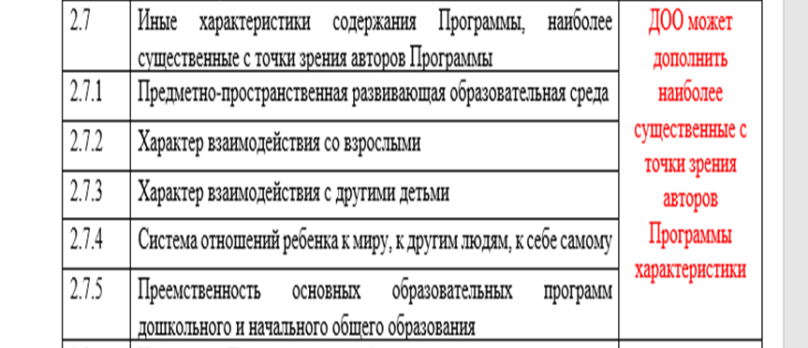
Иные характеристики содержания Программы, наиболее существенные с точки зрения авторов Программы

Slide 15
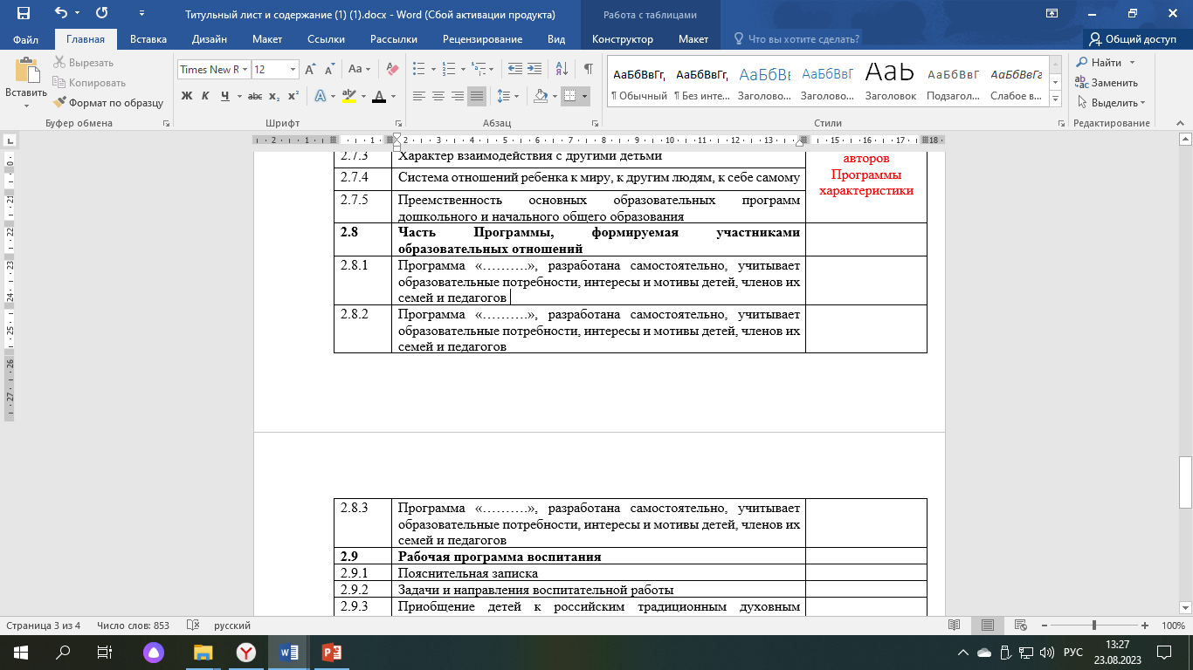
Часть Программы, формируемая участниками образовательных отношений

Slide 16
Рабочая программа воспитания
Целевой ( пояснительная записка, цели и задачи, направления воспитания, целевые ориентиры)
Содержательный (уклад образовательной организации, воспитывающая среда образовательной организации, общности образовательной организации, задачи воспитания в образовательных областях, формы совместной деятельности , работа с родителями , события , совместная деятельность, организация предметно-пространственной среды, социальное партнерство)
Организационный (кадровое обеспечение, нормативно-методическое обеспечение, требования к условиям работы с особыми категориями детей )

Slide 17
Уклад образовательной организации
Традиции жизни группы. Традиции помогают создавать в группе особую атмосферу, когда дети и педагоги действительно ощущают себя членами единого сообщества. Традиции могут быть разными, но с воспитательным компонентом:
• «Календарь жизни группы»: отражает планируемые взрослыми и детьми мероприятия (в старшей группе – на неделю, в подготовительной – на месяц). С помощью условных обозначений отмечаются интересные, важные для детей даты (дни рождения, праздники), предполагаемые экскурсии, встречи, крупные хозяйственные дела (генеральная уборка группы, постройка горки и пр.);
• «Утренний сбор»: обсуждение с детьми планов на предстоящий день;
• «Вечерний сбор», составление «Экрана достижений»: обсуждается прошедший день, воспитатель говорит о том, как положительно отличился каждый из ребят, что важного сделали, что получилось, а над чем нужно еще поработать, развитие рефлексивных навыков;

Slide 18
Организационный раздел
Описание материально-технического обеспечения Программы, обеспеченности методическими материалами и средствами обучения и воспитания
Режим и распорядок дня (устанавливается с учетом требований СанПин-1.2.3685-21)
Особенности традиционных событий, праздников, мероприятий
Особенности организации развивающей предметно-пространственной среды
Описание психолого-педагогических условий реализации Программы и кадровых условий реализации Программы
Примерный перечень литературных, музыкальных, художественных, анимационных и кинематографических произведений
Календарный план воспитательной работы

Slide 19
Дополнительный раздел
Краткая Презентация программы ФОП состоит из трех пунктов:
1) возрастные и иные категории детей, на которых ориентирована Программа Организации, в том числе категории детей с ограниченными возможностями здоровья, если Программа предусматривает особенности ее реализации для этой категории детей;
2) ссылка на федеральную программу (используемые программы)
3) характеристика взаимодействия педагогического коллектива с семьями
детей.

Slide 20
Желаем успехов в разработке образовательных программ

